Slide 1
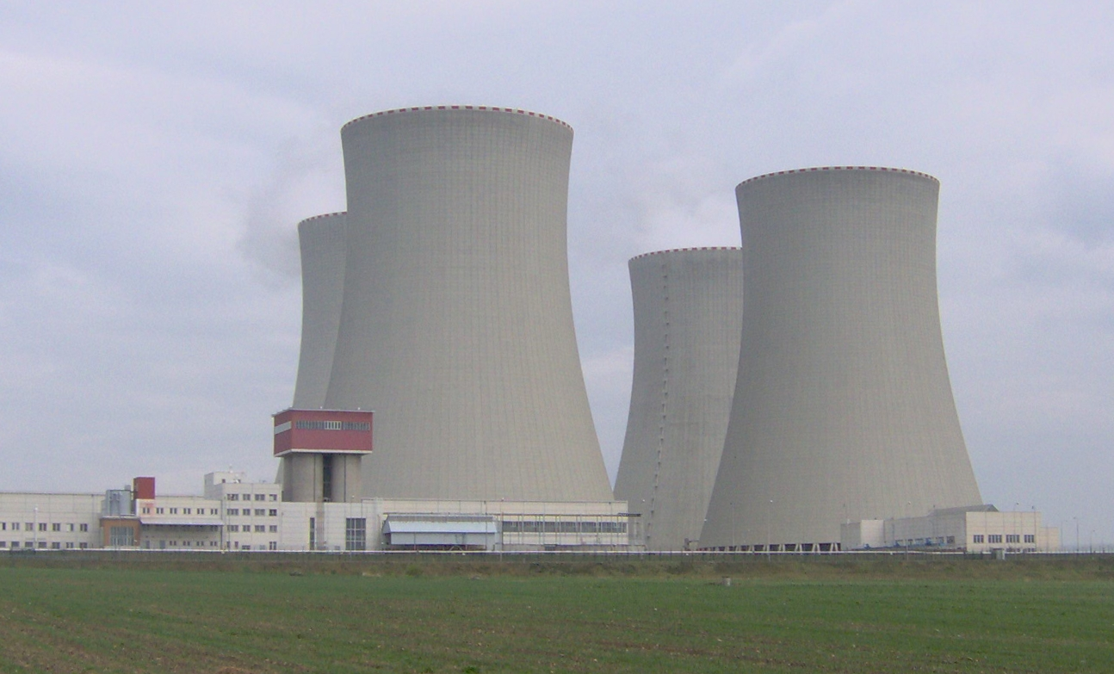
Le nucléaire et ses alternatives
I/ L’énergie nucléaire
I/ Atomenergie
a) La fission nucléaire
a)Kernspaltung
b) Kernfusion
b) La fusion nucléaire
II/ Die neue Energie:
seine Versperchen für die Zukunft und seine Nachteile
für die Entwiklung
II/ Les nouvelles énergies :
leurs promesses pour l’avenir et leurs freins au développement
a) Wind- und Marine Kraft
a) Les énergies éolienne et hydrolienne
b) L’énergie solaire
b) Solarenergie
c) Les énergies géothermique et thermiques
c) Die Geothermie une thermische Energie
Atomenergie und ihre Alternativen

Slide 2
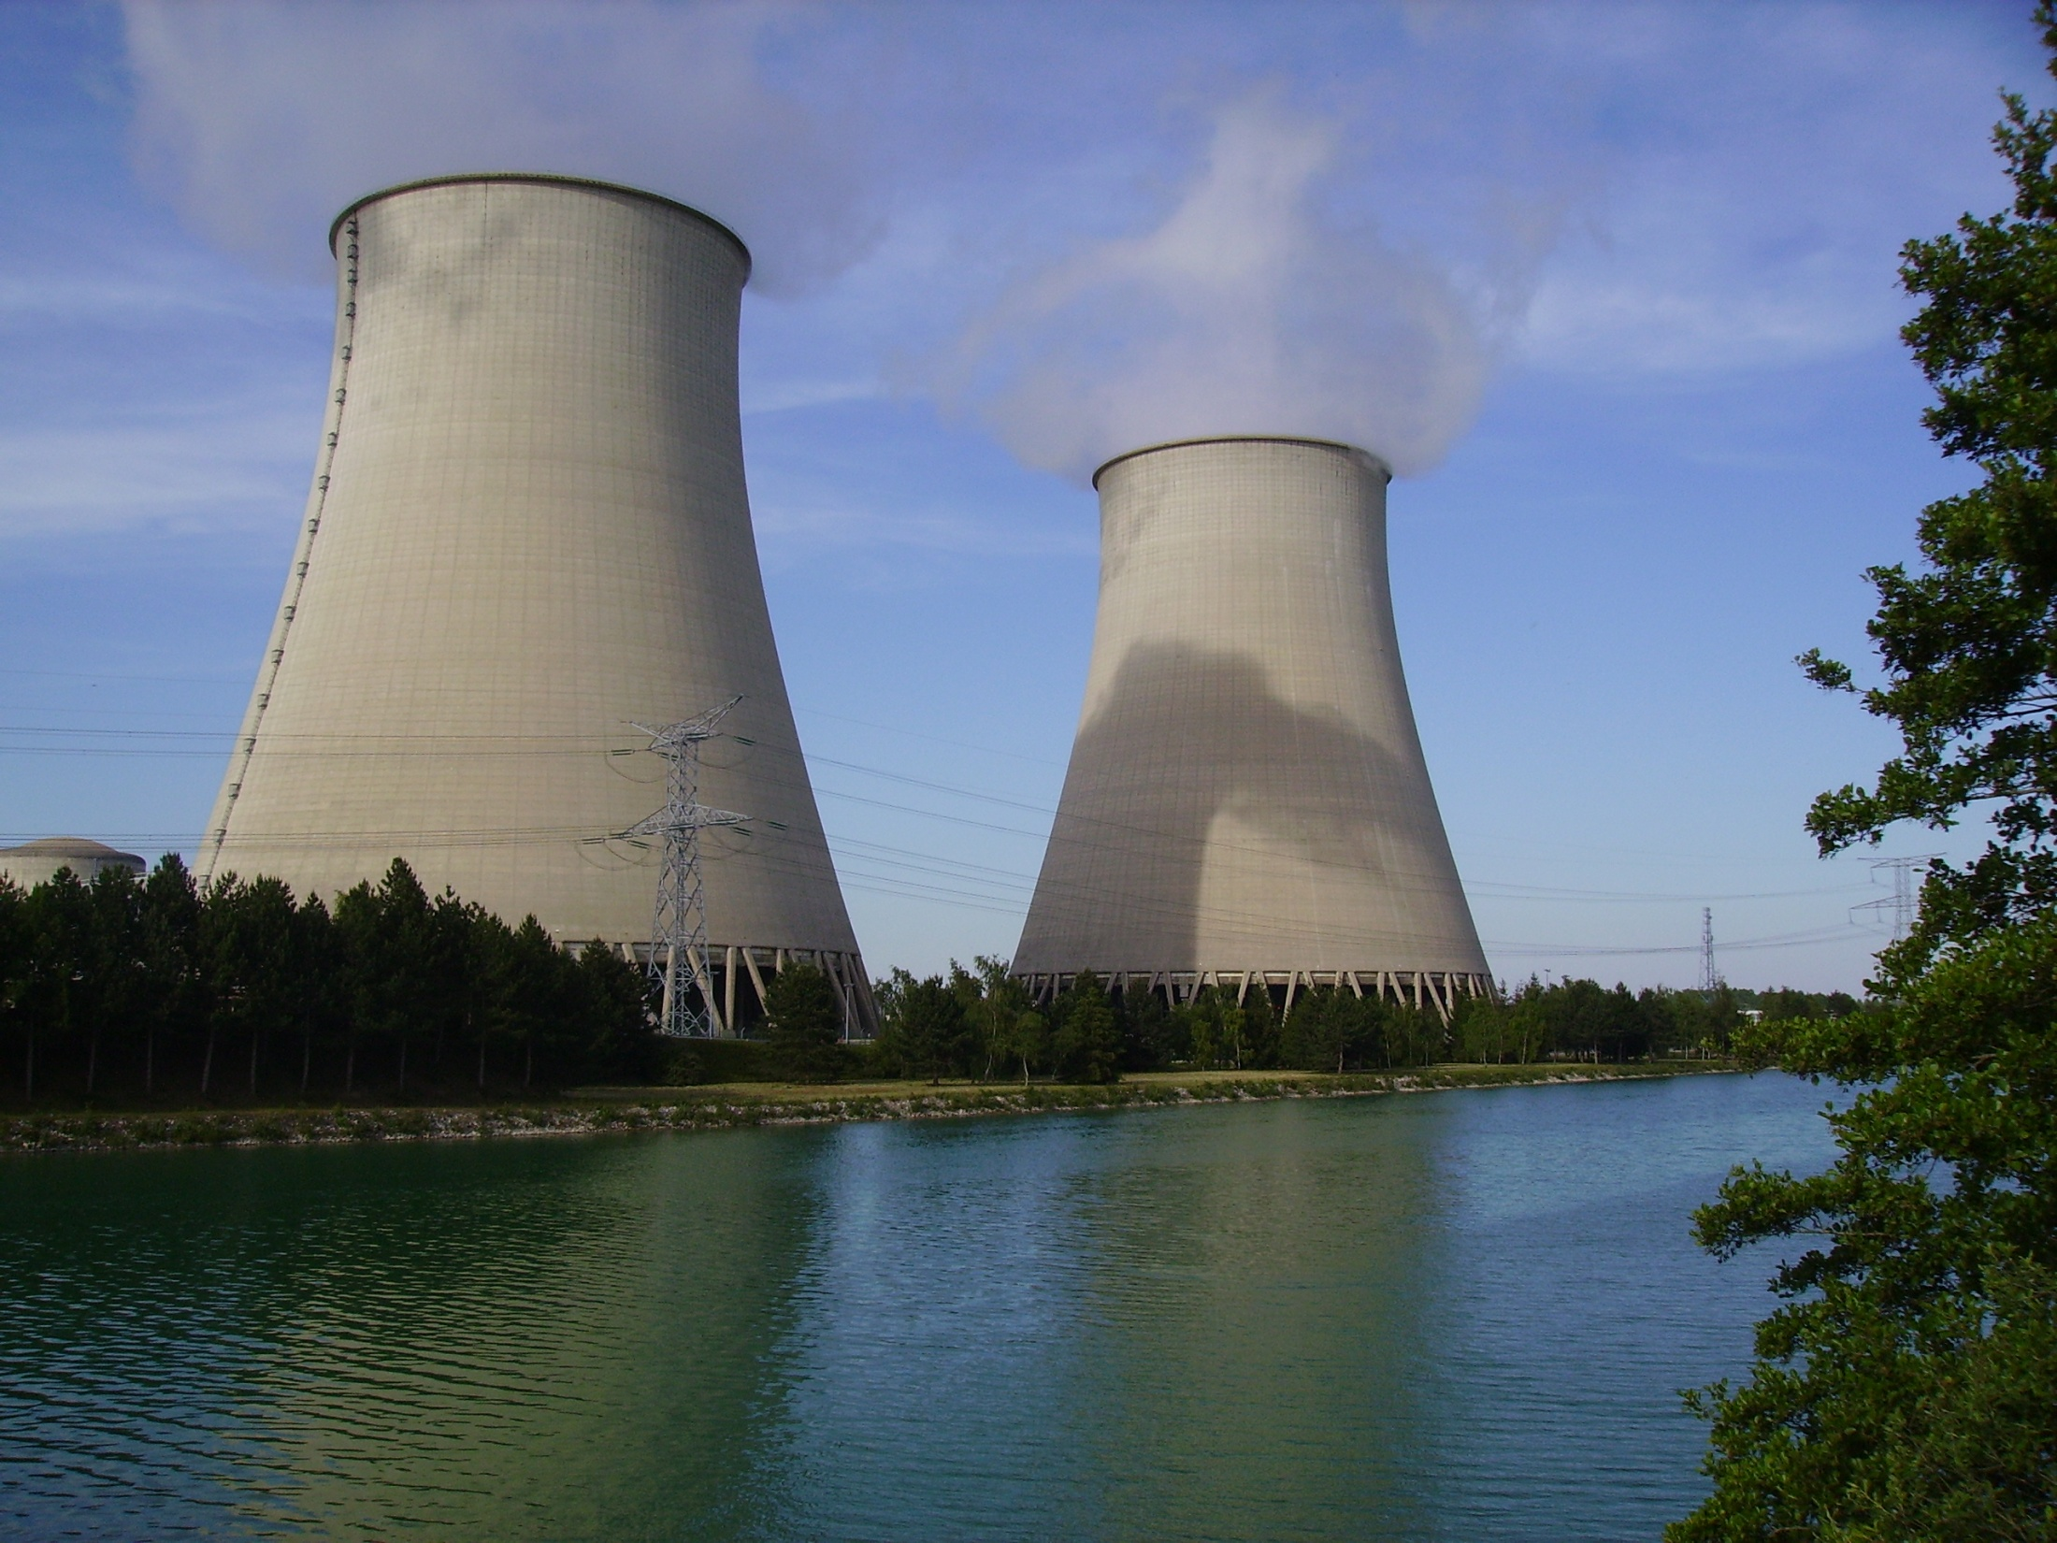
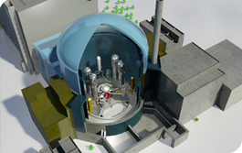
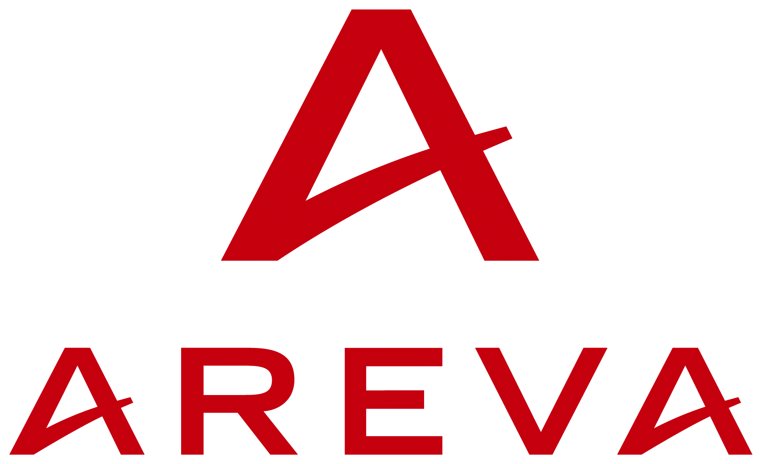
Le nucléaire et ses alternatives
I/ L’énergie nucléaire
a) La fission nucléaire
a)Kernspaltung
Unerreichte Leistung
Rendement inégalé
Un des réacteur les
plus puissant jamais
construit
Einem Kernreaktor
der grössten jemals
gebaut wurde
er würde
widerstehen dem
Fall eines Flugzeuges
Résisterait à la chute
d’un avion
die Fusion des
Reaktors ist un-
möglich
Fusion du réacteur
impossible
Déchets radioactifs
Réduits de 30%
radioaktive Abfälle
um 30% gekürzt
EPR, European Pressurized Reactor
Atomenergie und ihre Alternativen
Atomenergie und ihre Alternativen
I/ Atomenergie

Slide 3
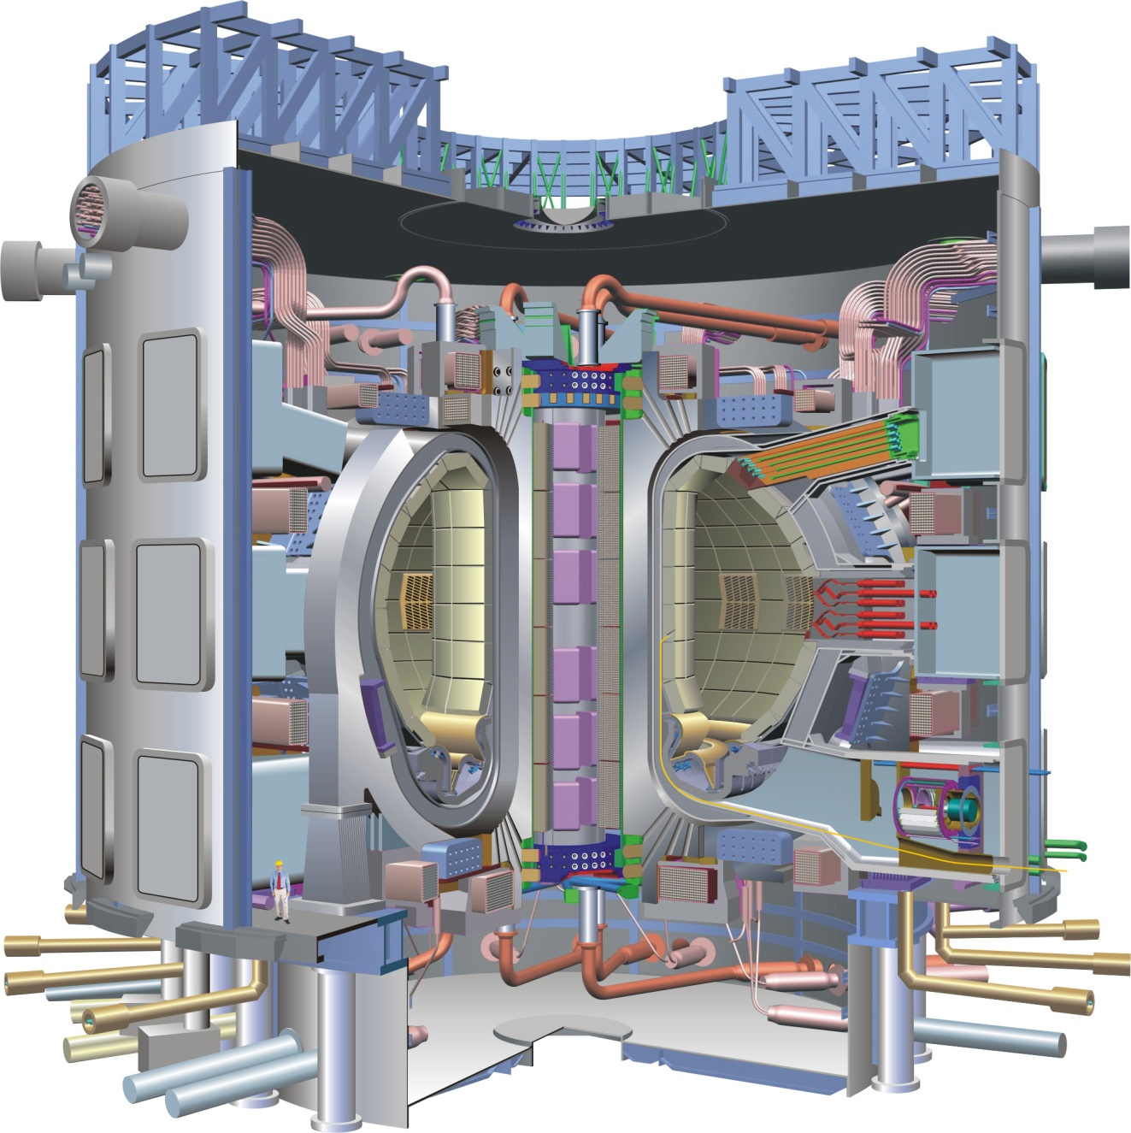
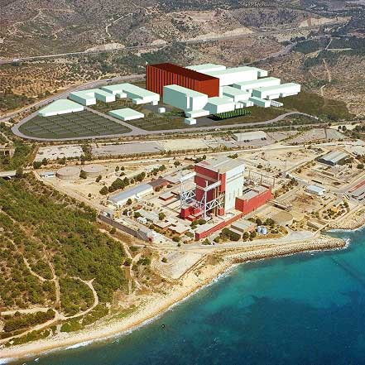
Le nucléaire et ses alternatives
I/ L’énergie nucléaire
a) La fusion nucléaire
b) Kernfusion
- Les deux combustibles de la fusion, le deutérium et le tritium sont inépuisables (en quantité astronomique dans la mer).
- Beide Brennstoffe der Verschmelzung, deutérium und tritium sind unerschöpflich (in der astronomischen Menge im Meer).
- On peut aisément arrêter la réaction en coupant l'alimentation.
- Man kann leicht die Reaktion anhalten(aufgeben), die Ernährung schneidend.
- difficulté de maintenir une température l'ordre de 100 millions de degrés, nécessaire pour provoquer une collision entre 2 noyaux de même charge électrique.
- Schwierigkeit, eine Temperatur die Ordnung(Auftrag) von 100 Millionen Grade aufrechtzuerhalten, die notwendig ist, um einen Zusammenstoß zwischen 2 Kernen ebenso elektrische Aufgabe(Last) zu verursachen.
Atomenergie und ihre Alternativen
I/ Atomenergie

Slide 4
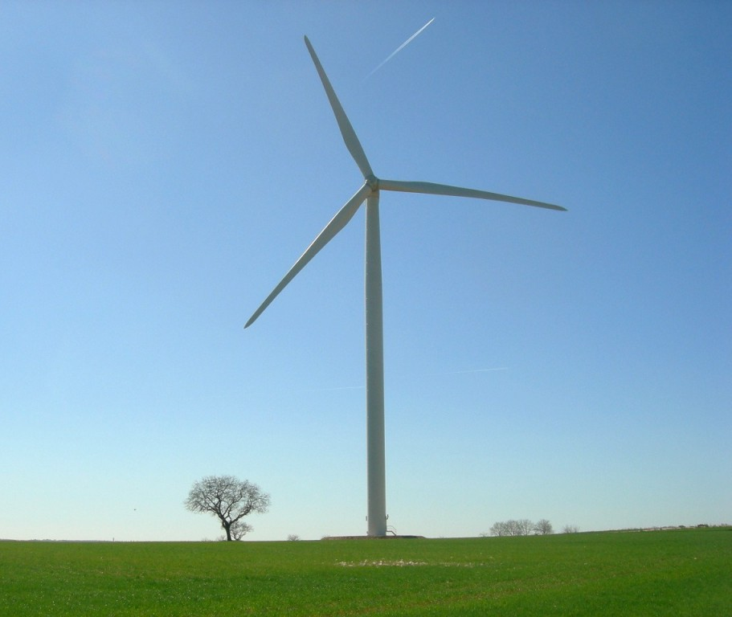
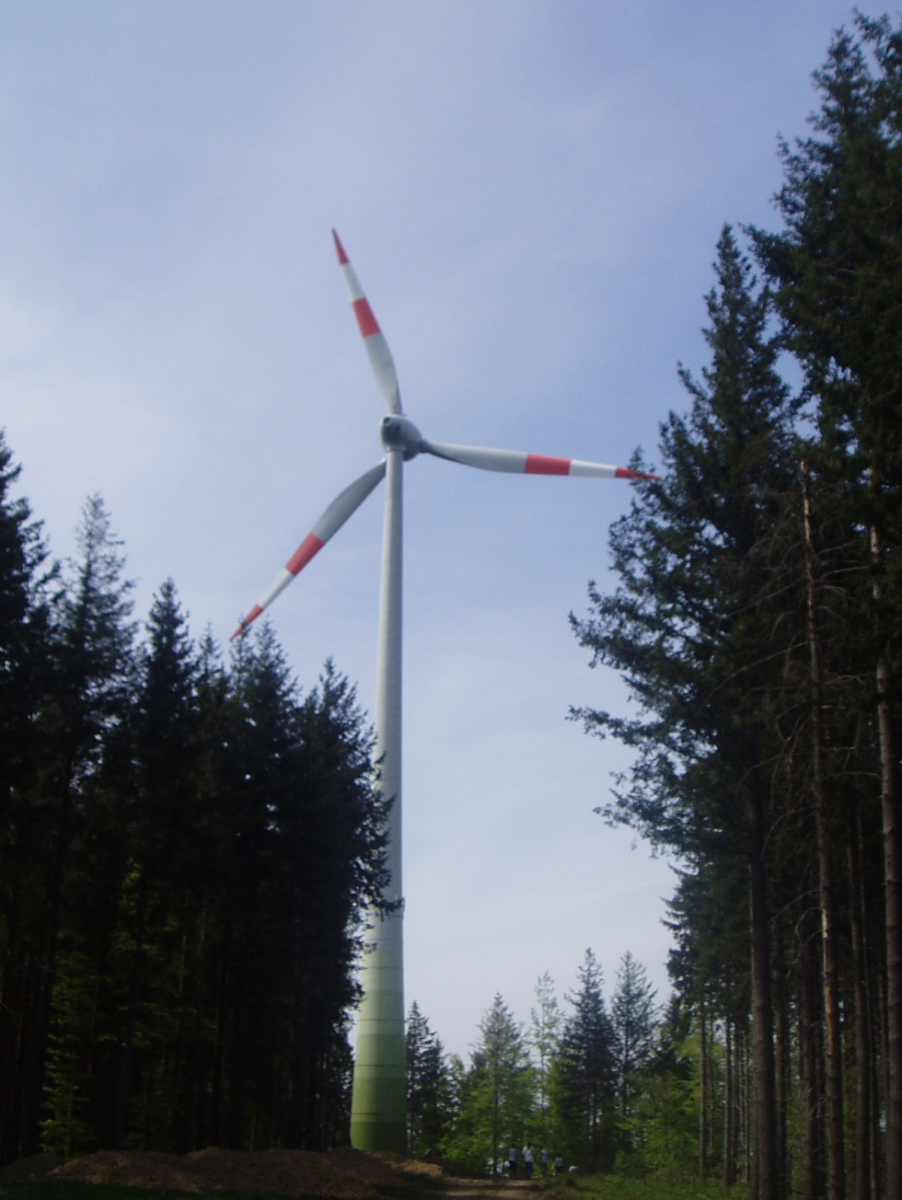
Le nucléaire et ses alternatives
II/ Les nouvelles énergies :
leurs promesses pour l’avenir
et leurs freins au développement
a) L’énergie éolienne
a) WindKraft
- Une éolienne ne peut fonctionner et être rentable que par
un vent compris entre 29 et 90 km/h. En moyenne, une
éolienne fonctionne à 25% de sa capacité.
- Pour remplacer une centrale thermique, il faudrait au
moins 2000 éoliennes dites « efficaces ».
Plus une éolienne est silencieuse, plus elle a de pales; or
plus elle a de pales, moins elle est efficace.
Le leader mondial de l’éolienne est le Danemark mais
celui-ci n’a que 20% de son énergie provenant des
Éoliennes.
Les éoliennes nécessitent l’implantation d’antennes
car elles perturbent les ondes hertziennes.
Deux éoliennes ne peuvent être mise en proximité directe
Une éolienne est intermittente : elle doit nécessairement être complétée par une centrale thermique
- Eine Windkraftanlage kann zu betreiben und so ein Wind zwischen 29 und 90 profitables km / h. Im Durchschnitt betreibt eine Windkraftanlage bei 25% ausgelastet. - Um ein Kraftwerk zu ersetzen, sollte es mindestens 2.000 Windkraftanlagen als "wirksam" sind. Mehr Windkraftanlage schweigt, desto größer ist die Klinge, doch hat es mehr Klingen, desto wirksamer ist sie. Der Weltmarktführer im Bereich Windenergie ist in Dänemark, aber es hat nur 20% seiner Energie aus Windkraftanlagen. Windenergieanlagen erfordern die Installation von Antennen, weil sie im Äther zu stören. Zwei Windkraftanlagen in unmittelbarer Nähe platziert werden. Ein Wind intermittierend ist: Es muss unbedingt durch eine thermische ergänzt werden
II/ Die neue Energie:
seine Versperchen für die Zukunft und
seine Nachteile für die Entwiklung
Atomenergie und ihre Alternativen

Slide 5
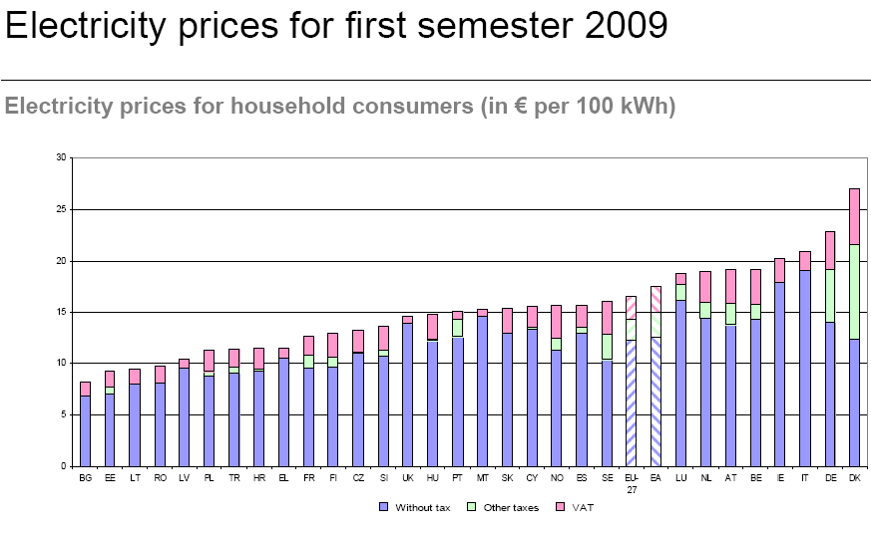
Le nucléaire et ses alternatives
II/ Les nouvelles énergies :
leurs promesses pour l’avenir
et leurs freins au développement
Fr
DE
II/ Die neue Energie:
seine Versperchen für die Zukunft und
seine Nachteile für die Entwiklung
Atomenergie und ihre Alternativen

Slide 6
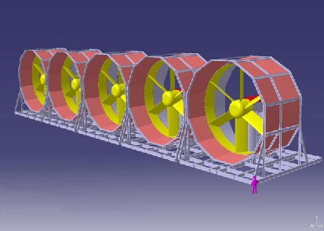
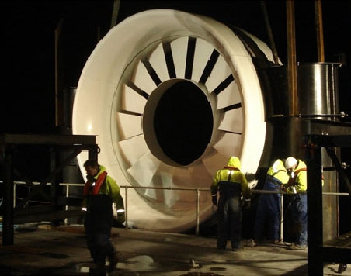
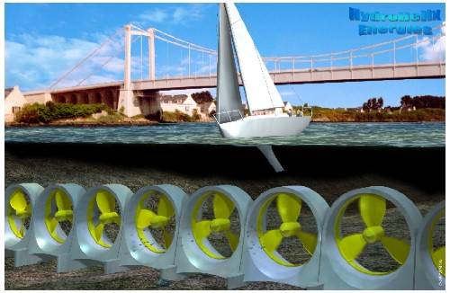
Le nucléaire et ses alternatives
II/ Les nouvelles énergies :
leurs promesses pour l’avenir
et leurs freins au développement
a) l’énergie hydrolienne
a) Marine Kraft
- 100% propre
- 100% erneuerbare
- Beaucoup plus petite qu’une éolienne
- Kleiner als ein Windkraft
EdF estime à 3GW le potentiel hydrolien français
(l’équivalent de trois centrales nucléaires)
EdF glaubt, dass es 3GW möglich ist, zu produzieren
Elles sont cependant très onéreuses du fait des matériaux
employés
Windkräfte sind aber sehr teuer
II/ Die neue Energie:
seine Versperchen für die Zukunft und
seine Nachteile für die Entwiklung
Atomenergie und ihre Alternativen

Slide 7
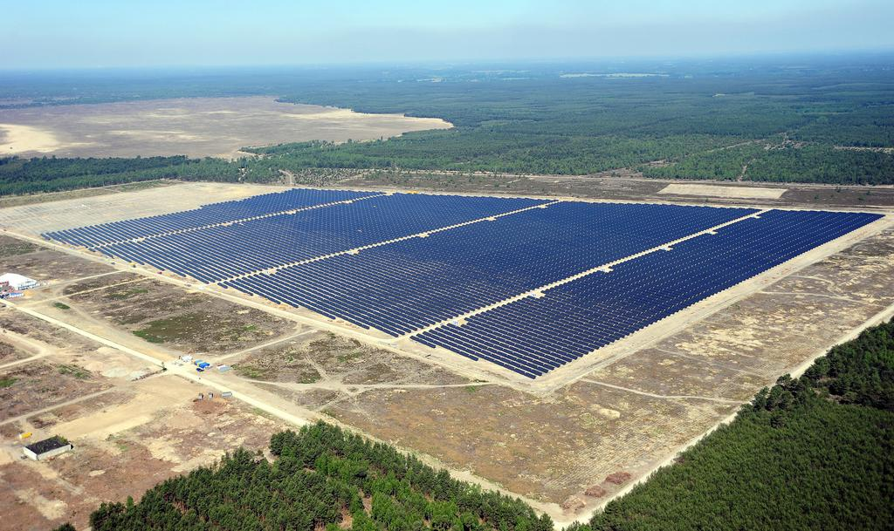
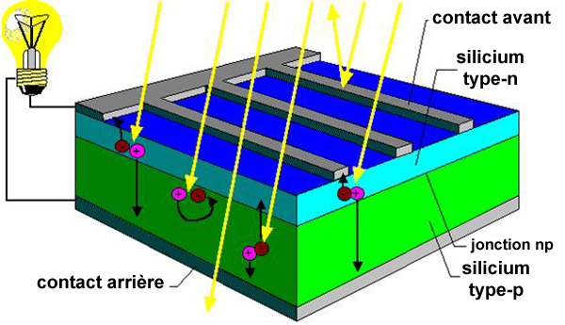
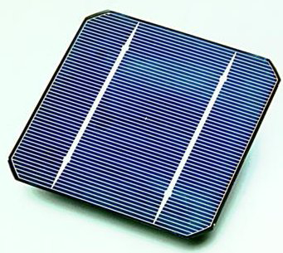
Le nucléaire et ses alternatives
II/ Les nouvelles énergies :
leurs promesses pour l’avenir
et leurs freins au développement
b) L’énergie solaire
b) Solarenergie
Solarkraft in Deutschland
- Lebensdauer : 35 jahre
- Durée de vie 35 ans
De toutes les énergies, le KWH solaire est de loin le plus cher
(20-25 cents pour une centrale, 40 cents pour une installation
individuelle
- Ihre KWH ist die teuerest
Die dritte der Global Solar Energy wird produziert von Deutschland (nach IEA)
Le tiers de l’énergie solaire mondiale est produite par
L’Allemagne (selon l’AIE)
Rendement théorique maximal (non atteint) de 28%
(10% pour le grand public)
Theorische Ertrag : 28%
Recyclage possible mais problématique (Silicium, Cadmium,
Phosphore…)
Recycling möglich, aber problematisch (Silizium, Cadmium, Phosphor ...)
II/ Die neue Energie:
seine Versperchen für die Zukunft und
seine Nachteile für die Entwiklung
Atomenergie und ihre Alternativen

Slide 8
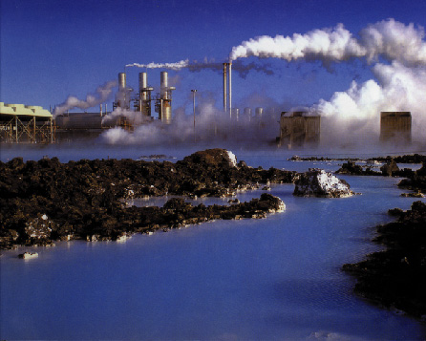
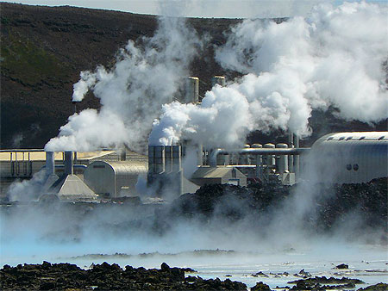
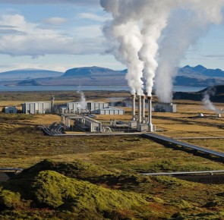
Le nucléaire et ses alternatives
II/ Les nouvelles énergies :
leurs promesses pour l’avenir
et leurs freins au développement
c) L’énergie géothermique
c) Die Geothermie
- 100% propre et renouvelable
- 100% sauberer und erneuerbarer
Avec la technologie actuelle l’Allemagne peut couvrir 600
fois ses besoins en électricité mais ne l’exploite que très peu
(données MIT)
- Sie erfüllt 600 mal die Berdürfnisse von Deutschland
Frankreich investiert in geothermische Energie
aus heißen, trocknen Tiefengesteinen
La France investie dans une nouvelle technologie en Alsace
Très prometteuse : la géothermie par roche fracturée.
- Preis von KWH in soultz-sous-forêt : 0.006€
- Prix du KWH à soultz-sous-forêt : 0.006€
- Possibilités étendues de pompes à chaleur domestiques
Möglichkeit der häuslichen Wärmepumpen
II/ Die neue Energie:
seine Versperchen für die Zukunft und
seine Nachteile für die Entwiklung
Atomenergie und ihre Alternativen

Slide 9
Le nucléaire et ses alternatives
J’espère que cet exposé aura montré clairement que les énergies prometteuses
pour notre société ne sont pas forcément celles dont on entend le plus parler
mais qu’au contraire il existe des alternatives viables et beaucoup plus respectueuses
de l’environnement comme la géothermie ou la fusion nucléaire mais qui, malheureusement,
de profitent pas des lobbys puissant et du support médiatique qu’ont ces énergies dites
« écologiques » comme les éoliennes.
Ich hoffe, dass dieses Papier gezeigt hat, dass es viele vielversprechender Energie gibt.
Diese Energie, wie Kernfusion und Geothermie, sind aber nicht auf Fern geschaut, weil sie
weniger lobbys haben.
Atomenergie und ihre Alternativen

